Slide 1
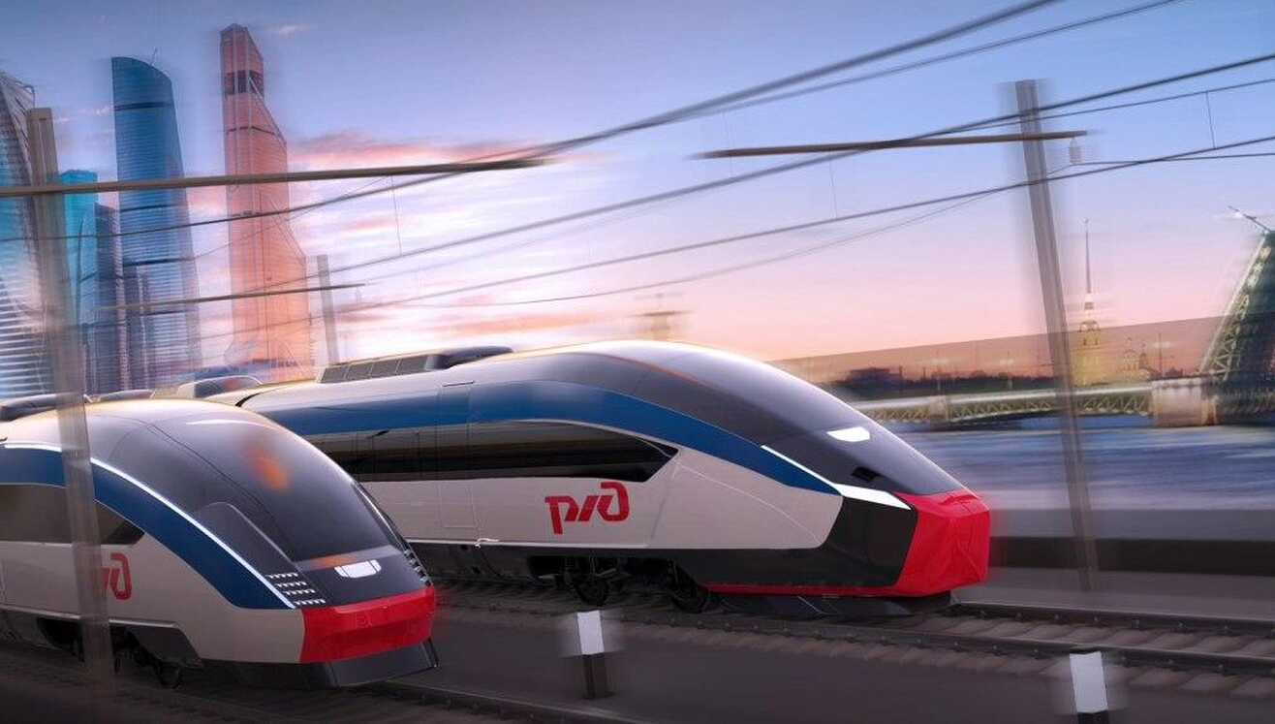
Скорости движения пассажирских поездов
МИНИСТЕРСТВО ТРАНСПОРТА РОССИЙСКОЙ ФЕДЕРАЦИИ​
ФЕДЕРАЛЬНОЕ АГЕНТСТВО ЖЕЛЕЗНОДОРОЖНОГО ТРАНСПОРТА​
Филиал федерального государственного бюджетного образовательного​
учреждения высшего образования​
«Самарский государственный университет путей сообщения» в г. Саратове​
Филиал СамГУПС в г. Саратове​
Специальность:
Организация перевозок и управления на транспорте
(по видам) ​ ​
Преподаватель:​ Неревяткина. А.Н.

Slide 2

В соответствии с ПТЭ скорости следования поездов по перегону не должны превышать скорости, установленные настоящими Правилами, приказом владельца инфраструктуры, перевозчика, а также выданными предупреждениями и указаниями сигналов.

Slide 3
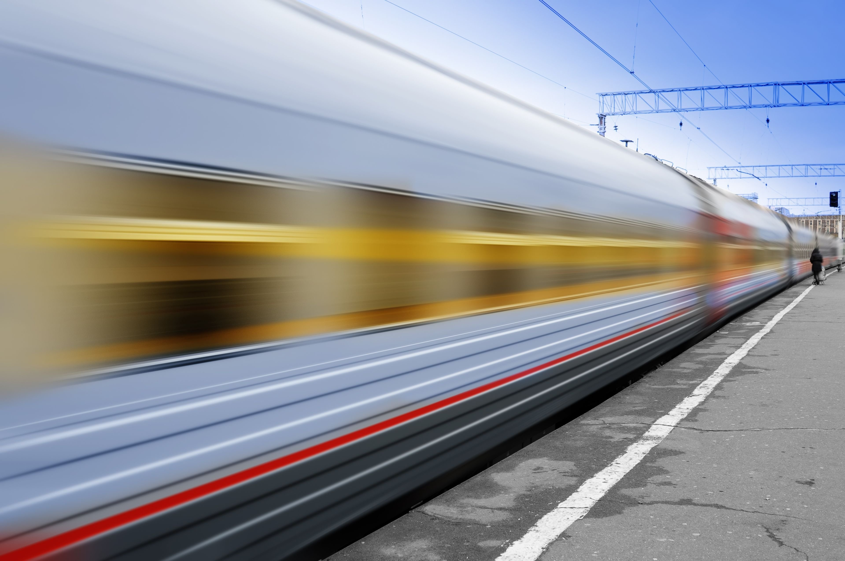
Есть ходовая, техническая, перегонная и даже коммерческая скорости, которые измеряются по-разному. Мы будем говорить о маршрутной скорости, то есть средней скорости, с которой состав проходит заданный маршрут «из точки А в точку В». Маршрутная скорость определяется нормативами для подвижного состава.

Slide 4
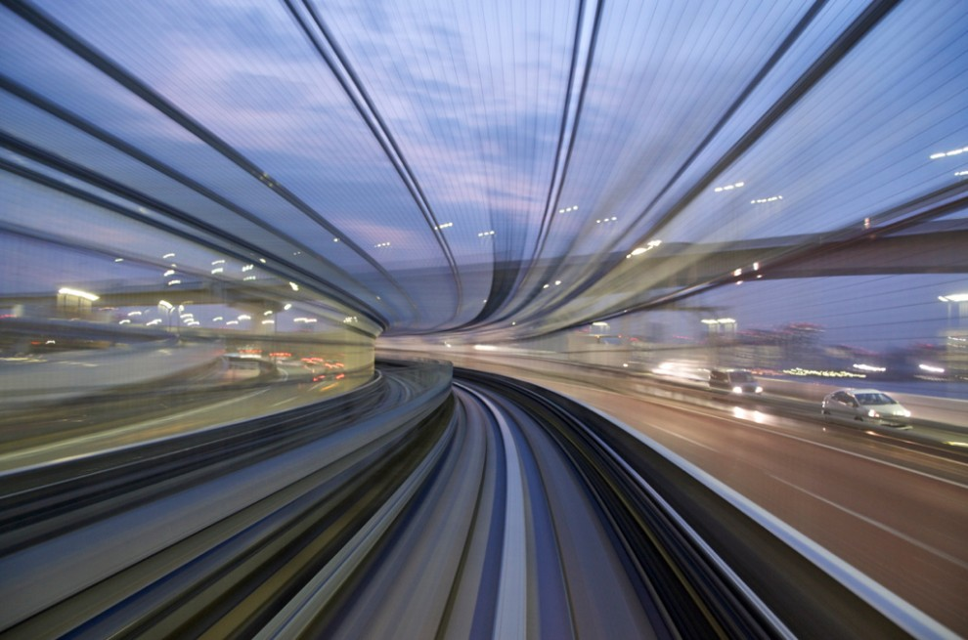
По маршрутной скорости поезда делятся на несколько видов
Высокоскоростной
Скоростной
Скорый
Ускоренный
Пассажирский

Slide 5
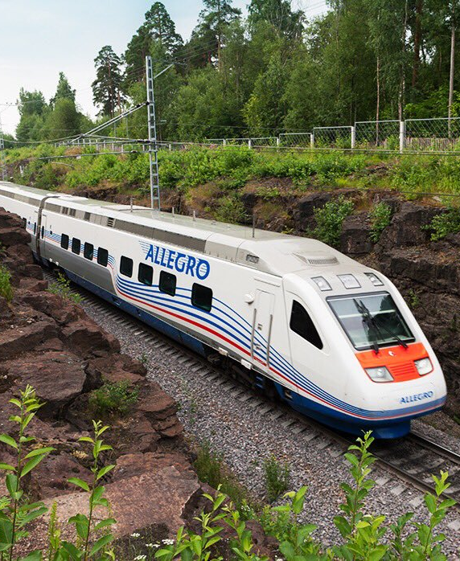
Высокоскоростной поезд
Высокоскоростные поезда – самые быстрые, они движутся со скоростью от 200 до 400 км/час. Для таких скоростей требуется специальное железнодорожное полотно. Оно так и называется – высокоскоростная магистраль. В России такие инфраструктурные проекты активно развиваются с середины 2000-х гг. На сегодняшний день высокоскоростное железнодорожное сообщение связывает Москву с другими городами России и Европы. Примеры высокоскоростных поездов.

Slide 6
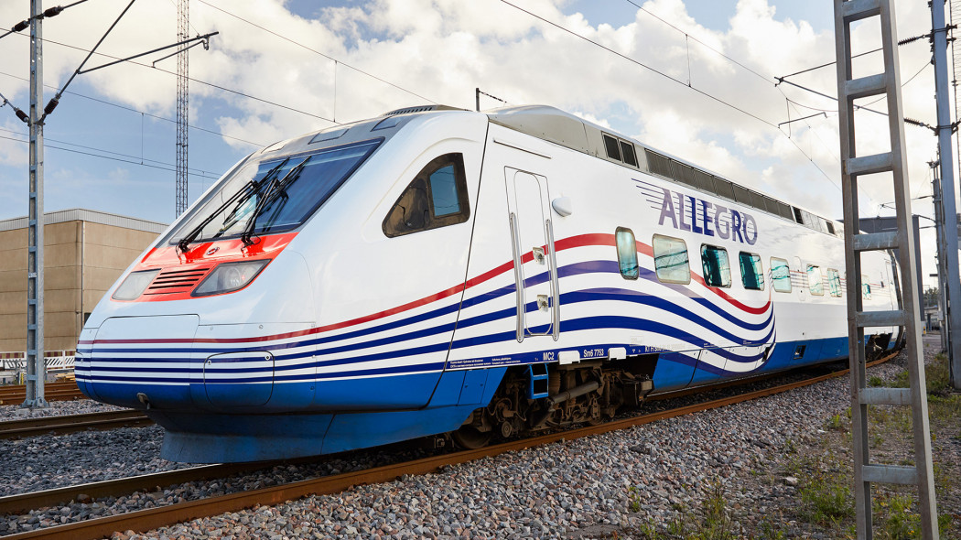
«Аллегро» Международный поезд по маршруту Санкт-Петербург – Хельсинки. Движется со скоростью 200–220 км/час.

Slide 7
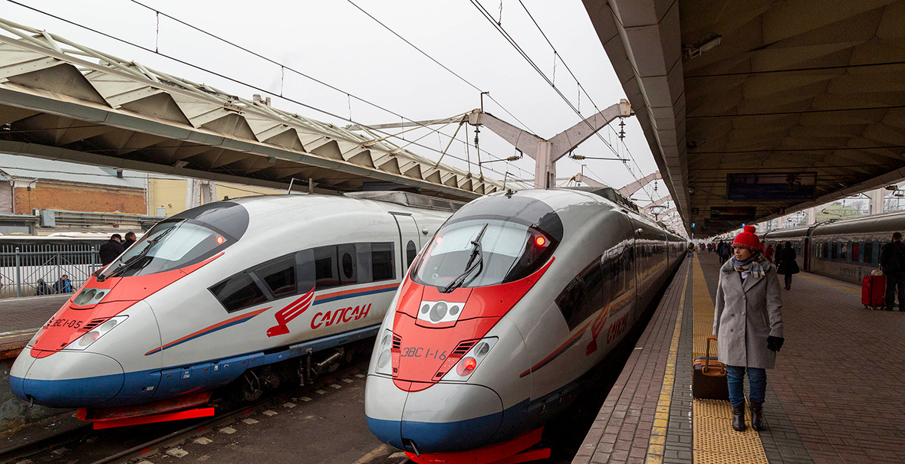
«Сапсан» Он курсирует по маршруту Москва – Санкт-Петербург со скоростью 250 км/час, а его предельная скорость составляет 350 км/час.

Slide 8
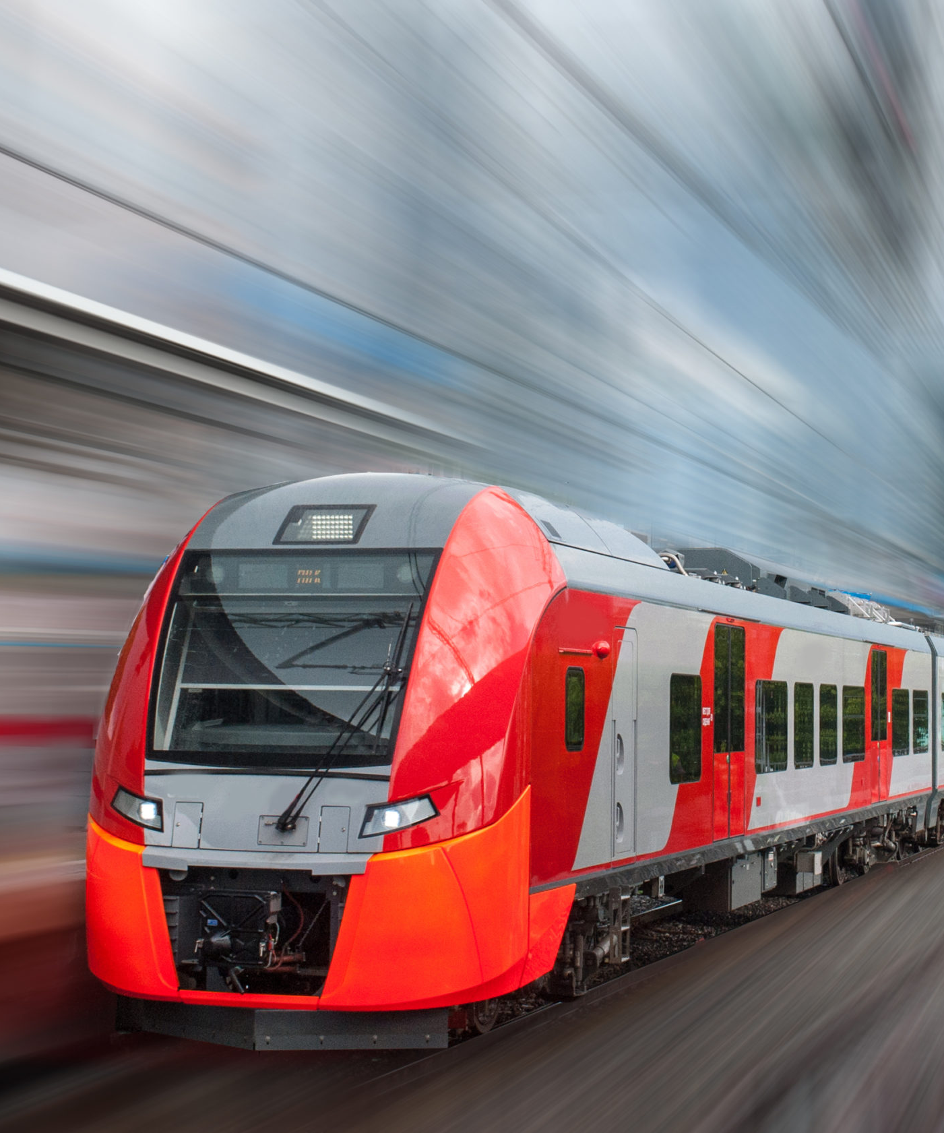
Скоростной поезд
Скоростной поезд имеет маршрутную скорость более 140 км/час. На отдельных участках маршрута скорость поезда может составлять от 100 до 200 км/час. Еще одна особенность скоростного поезда – минимум остановок на маршруте, чтобы обеспечить быстрейшее передвижение. В повседневной жизни разницы между скоростными и высокоскоростными поездами обычно не делают, тем более что для обеих категорий требуется современное железнодорожное полотно, рассчитанное на высокие нагрузки.

Slide 9
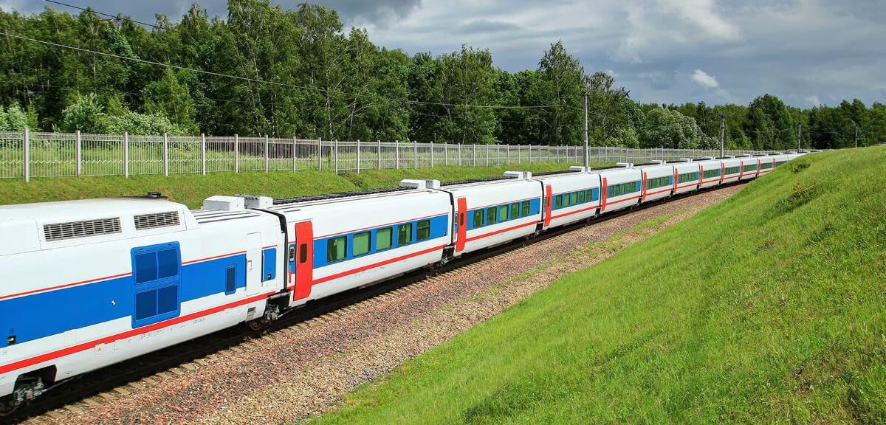
«Стриж». Курсирует по маршруту Москва – Нижний Новгород, развивая скорость до 200 км/час

Slide 10
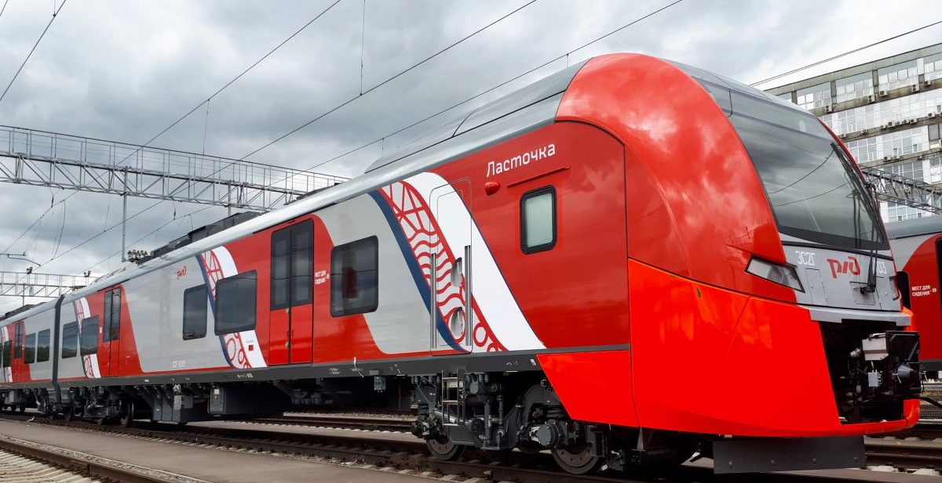
«Ласточка». Поезда этого типа соединяют Москву с Нижним Новгородом, Санкт-Петербург с Великим Новгородом, курсируют они и в Краснодарском крае. Скорость 140 –160 км/час

Slide 11
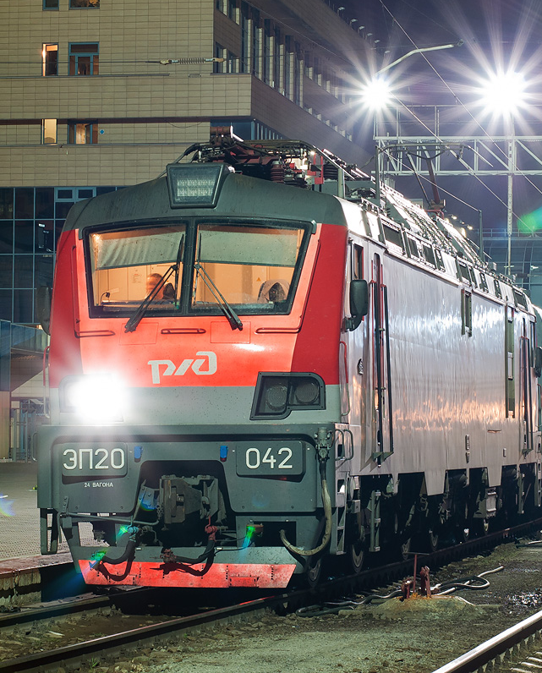
Скорый поезд
Его маршрутная скорость составляет от 50 до 91 км/час. Технически он двигается с той же скоростью, что и стандартный пассажирский, но количество остановок у скорого поезда меньше. Он останавливается в крупных городах, на узловых станциях и в точках, где сменяются поездные бригады. Поэтому средняя маршрутная скорость у него выше. Скорые поезда в России курсируют на дальние расстояния. Стоимость билета выше, чем на обычный пассажирский, на 10–20 %. По просторам России курсируют сотни скорых поездов. Вот несколько примеров.

Slide 12
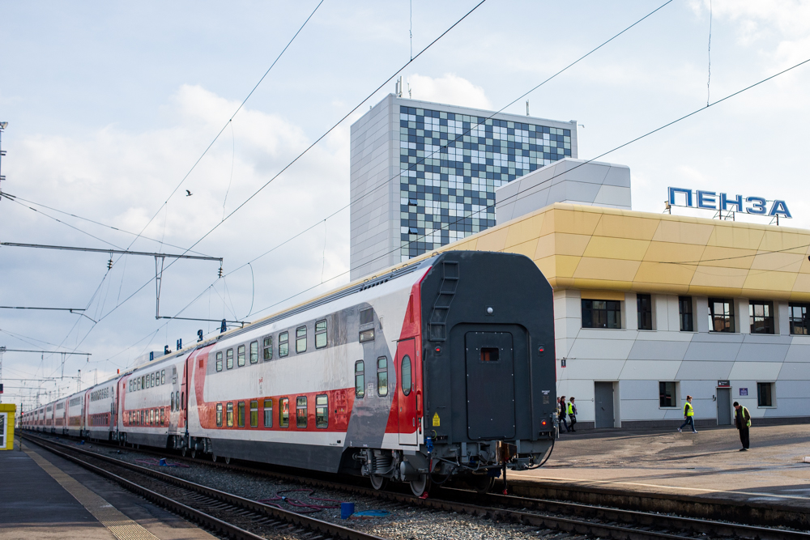
• «Сура». Его маршрут лежит между Москвой и Пензой.

Slide 13
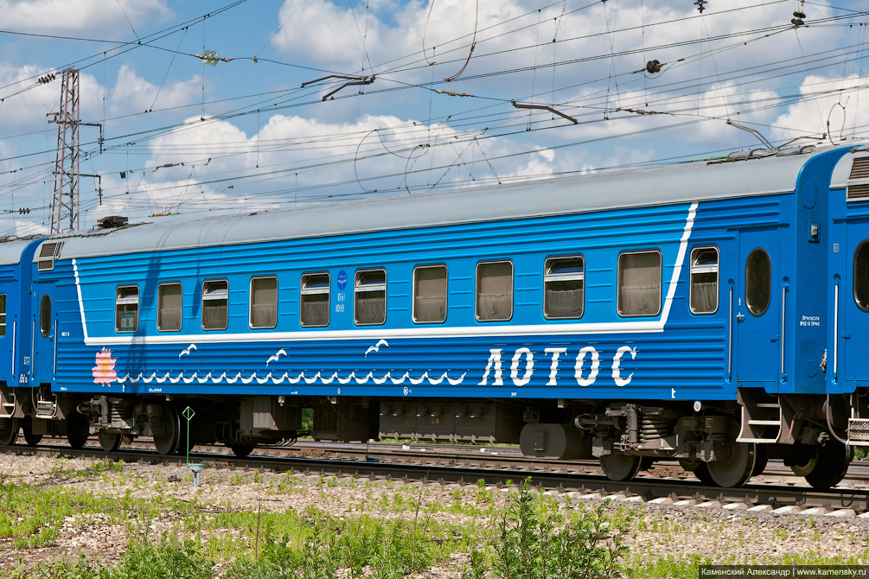
«Лотос» Один из самых старых скорых маршрутов, соединяет Москву и Астрахань.

Slide 14
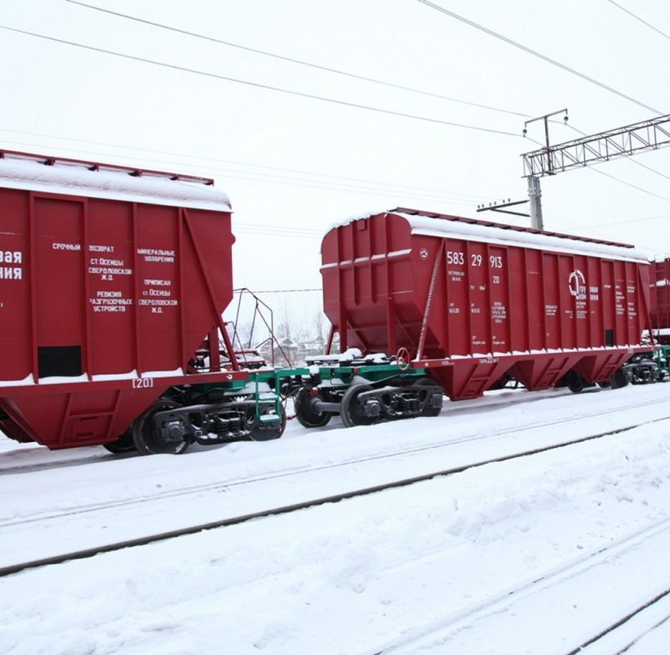
Ускоренный поезд
Ускоренные поезда – неофициальная категория грузовых составов со специальной скоростью движения. Означает, что поезд движется с большей скоростью, чем другие, везущие такой же груз. Ускоренные товарные поезда перевозят скоропортящиеся грузы. Название неофициальное, в технической документации или нормативных документах такой категории поездов нет. Для пассажирских поездов термин не применяется.

Slide 15
Фирменный скорый поезд
Категория фирменный относится к классу обслуживания, сервиса и материально-технического оснащения состава, но не к скорости его перемещения. Фирменный скорый – это поезд, который имеет все отличительные признаки фирменного и маршрутную скорость от 50 до 91 км/час. Фирменные скорые поезда – самые комфортные. Они отправляются в удобное время, имеют гарантированный набор услуг и высокий уровень базового сервиса, проводники таких поездов проходят специальное обучение.
Отличительным признаком фирменного поезда является имя собственное в названии. При покупке билетов на фирменный поезд нужно смотреть на наличие категории «скорый». Если она отсутствует, то поезд относится к стандартной пассажирской категории с невысокой маршрутной скоростью.

Slide 16
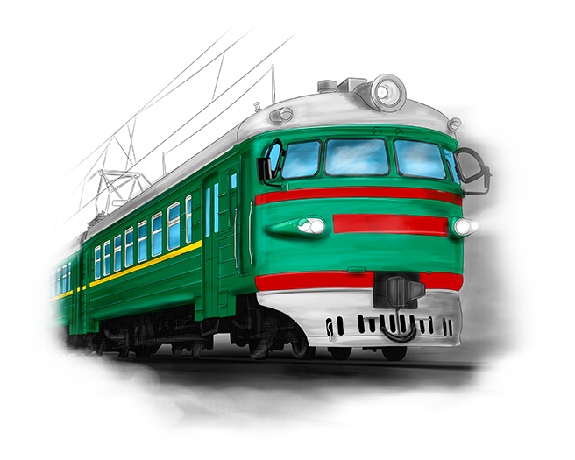
Примеры фирменных скорых поездов
«Кама» – Пермь – Москва
«Томич» – Томск – Москва
«Сыктывкар» – Сыктывкар – Москва
«Вятка» – Киров – Москва
«Иван Паристый» – Брянск – Москва
Фирменные поезда комплектуются из вагонов, которым не более 12 лет

Slide 17
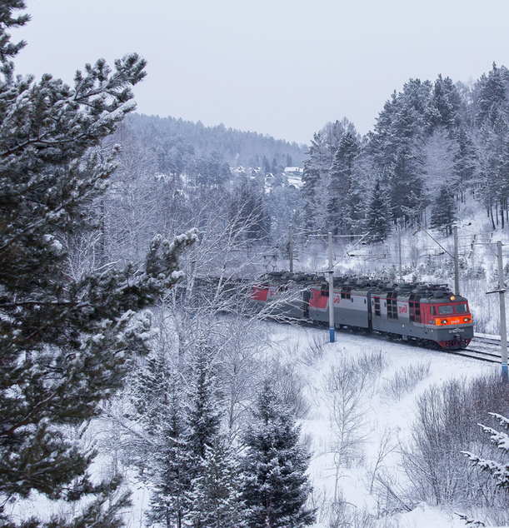
Пассажирский поезд
Его часто называют обычным или стандартным. Имеет маршрутную скорость до 50 км/час, хотя техническая скорость сравнима со скорым поездом. Замедляет движение пассажирского поезда обилие остановок на маршруте. Несмотря на медленное передвижение, такие поезда пользуются спросом по основной причине. Билеты стоят дешевле, чем на скорые или фирменные.

Slide 18
Примеры пассажирских поездов
459В Тамбов – Адлер. Сезонный летний поезд.
«Белые ночи» Фирменный пассажирский поезд по маршруту Санкт-Петербург – Вологда.
353Е Пермь – Адлер. Круглогодичный пассажирский поезд.
479 А Санкт-Петербург – Сухум Сезонный пассажирский поезд на летне-осенний период.
Сейчас по российским дорогам курсируют 520 пассажирских поездов

